Slide 1
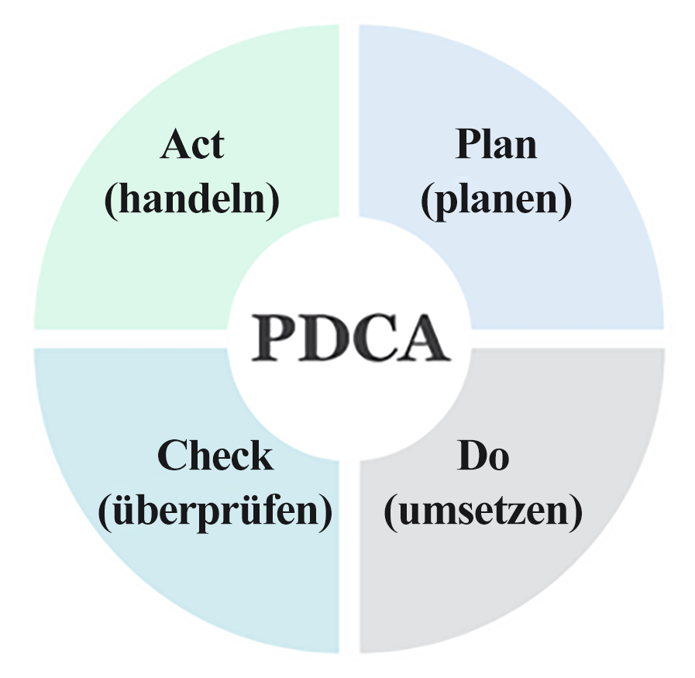
Vorlage für die PDCA-Präsentation
PDCA-Zyklusbericht
Name des Projekts/der Initiative

Slide 2

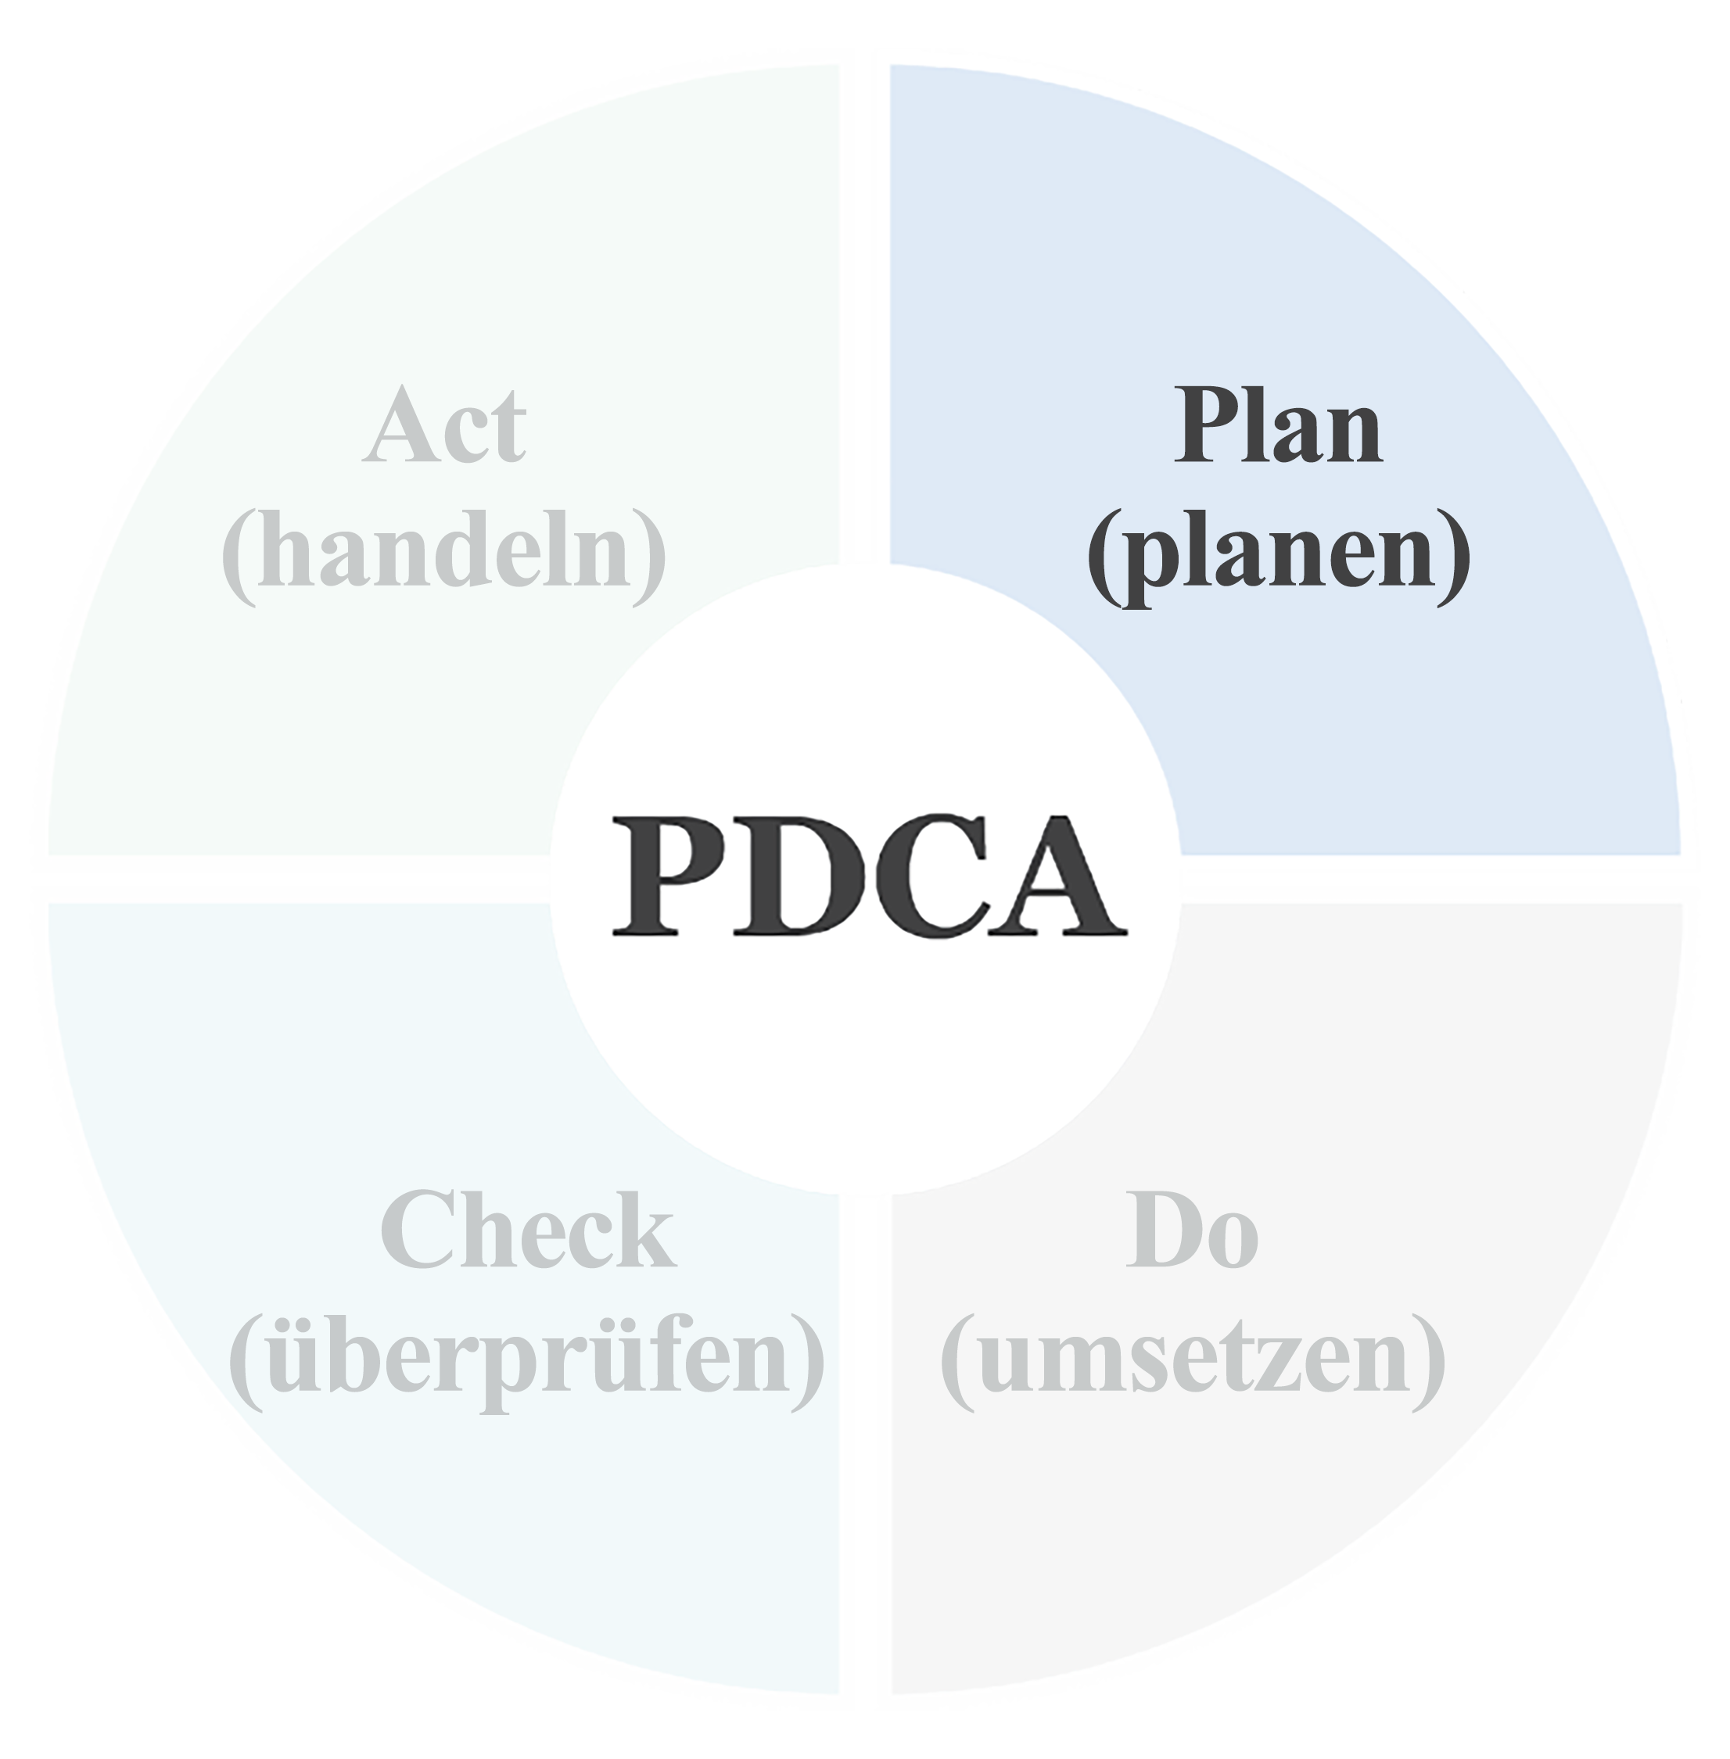


Beschreibung

Slide 3
Problembeschreibung
Beschreiben Sie das Problem oder die Verbesserungsmöglichkeit.
Ursachenanalyse
Problem
Ursache
Ursache
Ursache
Ursache
Ursache
Ursache
Ursache
Ursache
Ursache
Ursache
Ursache
Ursache
Ursache
Ursache
Ursache
Ursache

Slide 4
Vorgaben
Definieren Sie anhand konkreter messbarer Ziele, was Sie erreichen wollen.
Stakeholder-Beteiligung
Nennen Sie die wichtigsten Stakeholder*innen, ihre Rolle im PDCA-Prozess und wie sie zur Erreichung der Ziele beitragen.
Name | Rolle | Sachkenntnis

Slide 5
Aktionsplan
Skizzieren Sie die Schritte zur Erreichung der Vorgaben.
Aktivität | Verantwortliche*r | Startdatum | Enddatum | Erwartetes Ergebnis
 |  | TT.MM.JJ | TT.MM.JJ

Slide 6

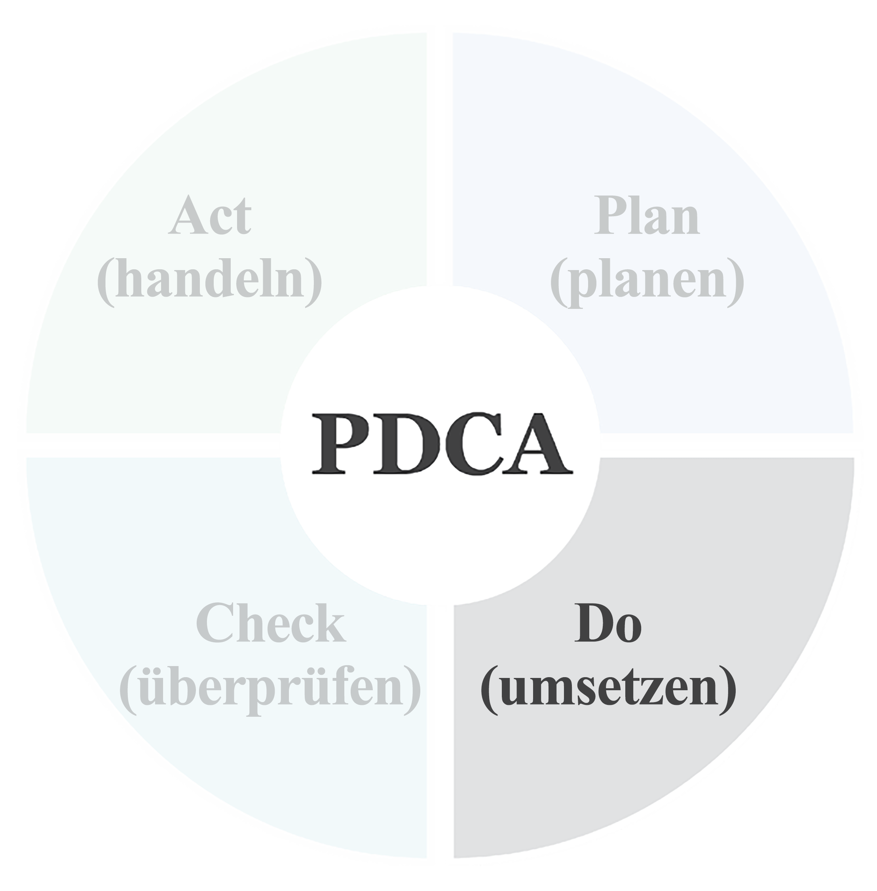


Beschreibung

Slide 7
Implementierung
Beschreiben Sie die ergriffenen Maßnahmen, die zugewiesenen Ressourcen und alle Herausforderungen, die während der Implementierung aufgetreten sind.

Slide 8

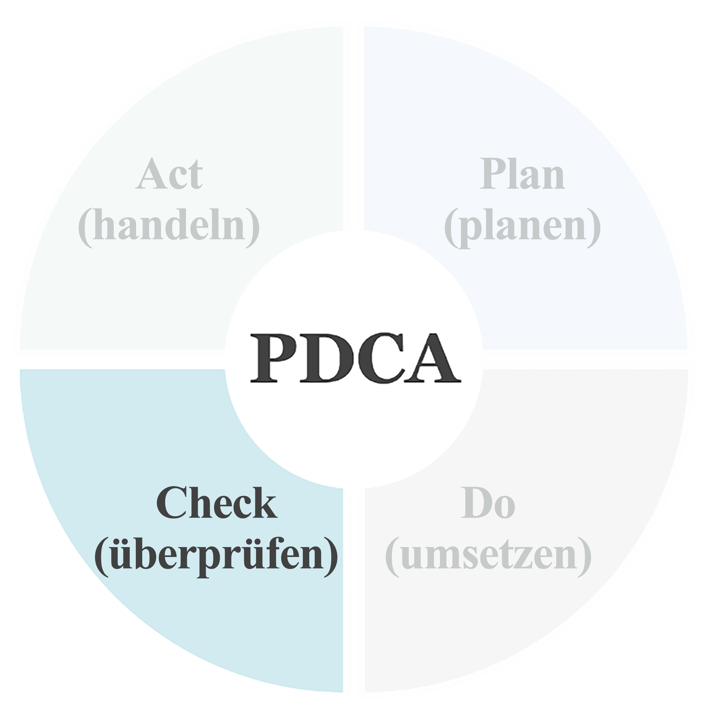


Beschreibung

Slide 9
Datenanalyse
Präsentieren Sie die während der Implementierung erfassten Daten. Fügen Sie Diagramme oder Grafiken hinzu, um die Leistung im Vergleich zu den Vorgaben zu veranschaulichen.
Vergleich
Vergleichen Sie die tatsächlichen Ergebnisse mit den Vorgaben, die in der Planungsphase festgelegt wurden. Heben Sie etwaige Lücken oder Erfolge hervor.

Slide 10

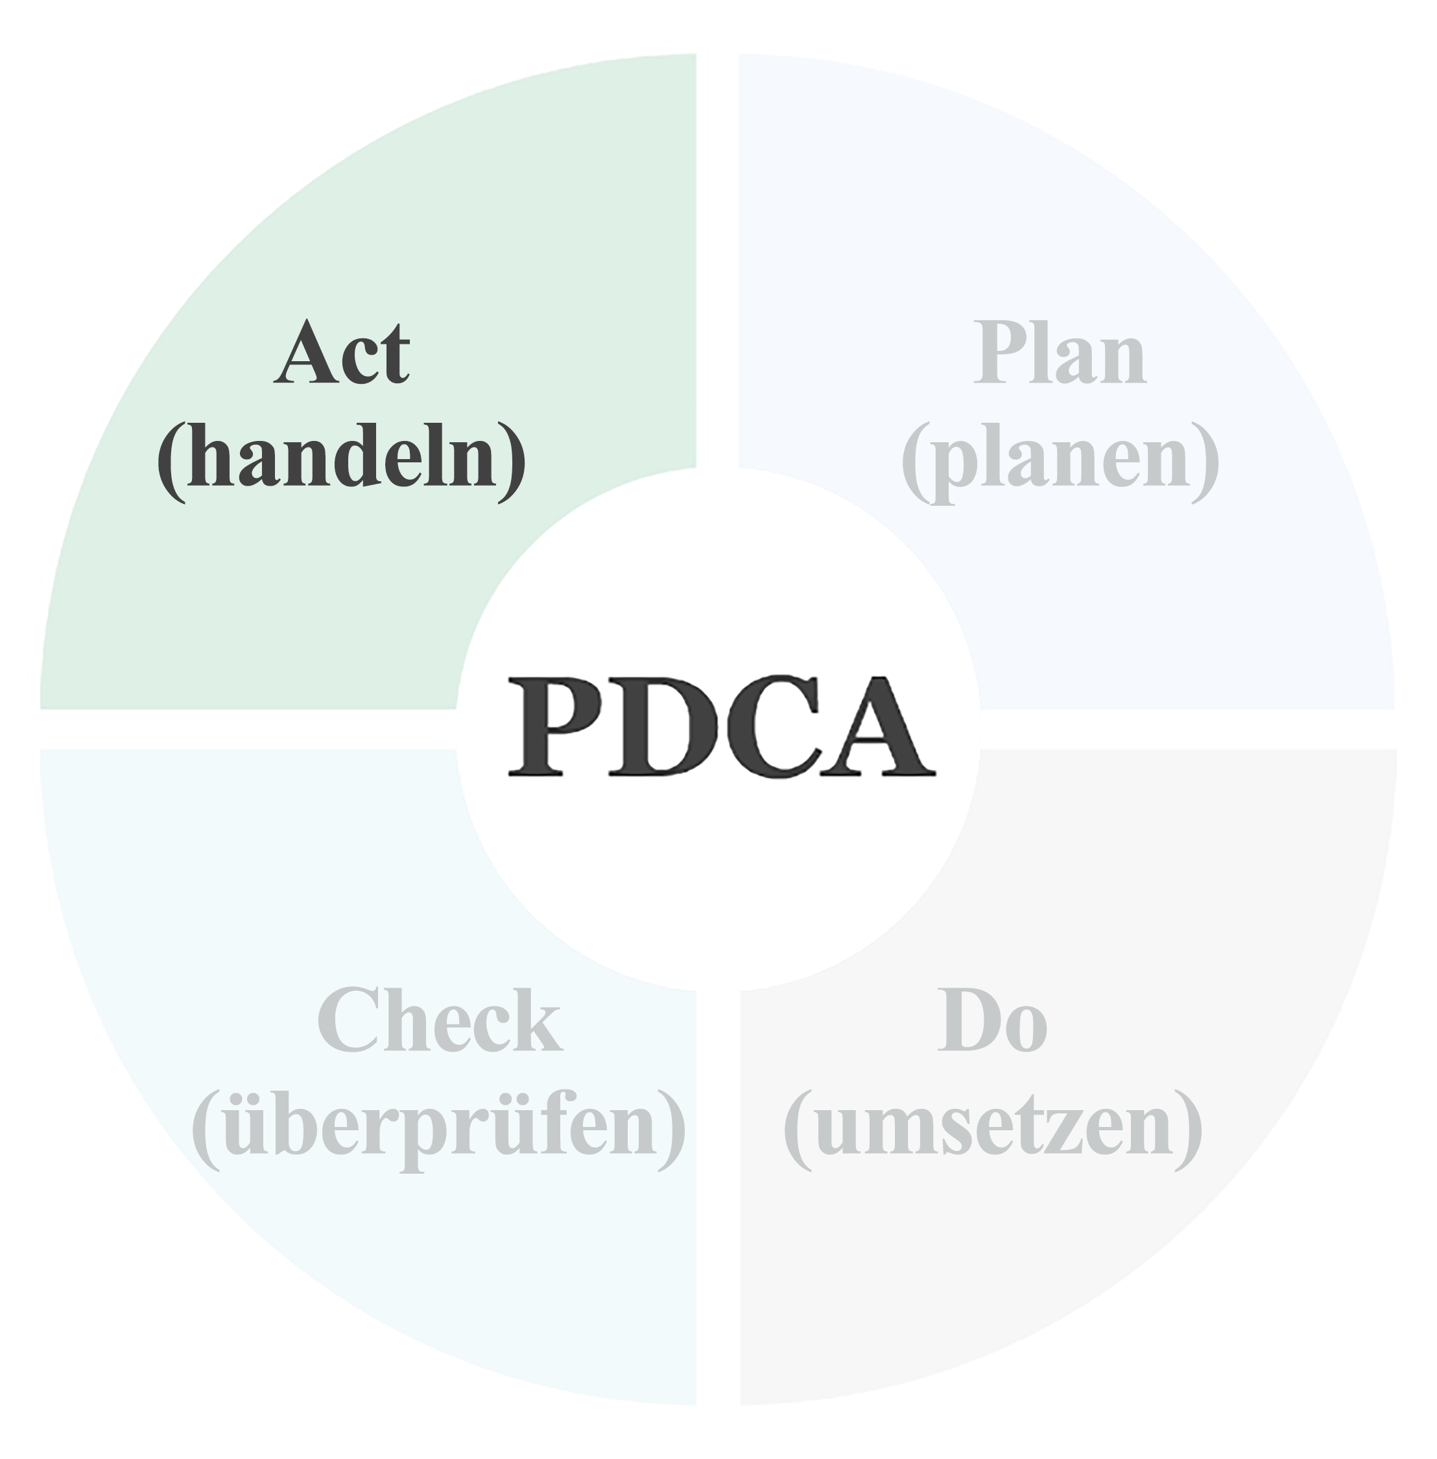


Beschreibung

Slide 11
Korrekturmaßnahmen
Beschreiben Sie auf Grundlage der Analyse die Anpassungen oder Korrekturmaßnahmen, die ergriffen werden, um den Prozess weiter zu verbessern.
Gewonnene Erkenntnisse
Fassen Sie wichtige Erkenntnisse aus dem PDCA-Zyklus zusammen, die auf künftige Projekte angewendet werden können.
Nächste Schritte
Skizzieren Sie Folgemaßnahmen, Überwachungspläne und Schritte, um den Prozess in Zukunft zu standardisieren.
Bereitgestellt von Smartsheet, Inc.

Slide 12
HAFTUNGSAUSSCHLUSS Alle von Smartsheet auf der Website aufgeführten Artikel, Vorlagen oder Informationen dienen lediglich als Referenz. Wir versuchen, die Informationen stets zu aktualisieren und zu korrigieren. Wir geben jedoch, weder ausdrücklich noch stillschweigend, keine Zusicherungen oder Garantien jeglicher Art über die Vollständigkeit, Genauigkeit, Zuverlässigkeit, Eignung oder Verfügbarkeit in Bezug auf die Website oder die auf der Website enthaltenen Informationen, Artikel, Vorlagen oder zugehörigen Grafiken. Die Nutzung dieser Informationen erfolgt deshalb auf eigenes Risiko.

